Slide 1
PEMBENTUKAN KARAKTER DI SEKOLAH
Kelompok 3
Mata Kuliah Pendidikan Karakter

Slide 2
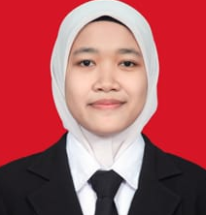
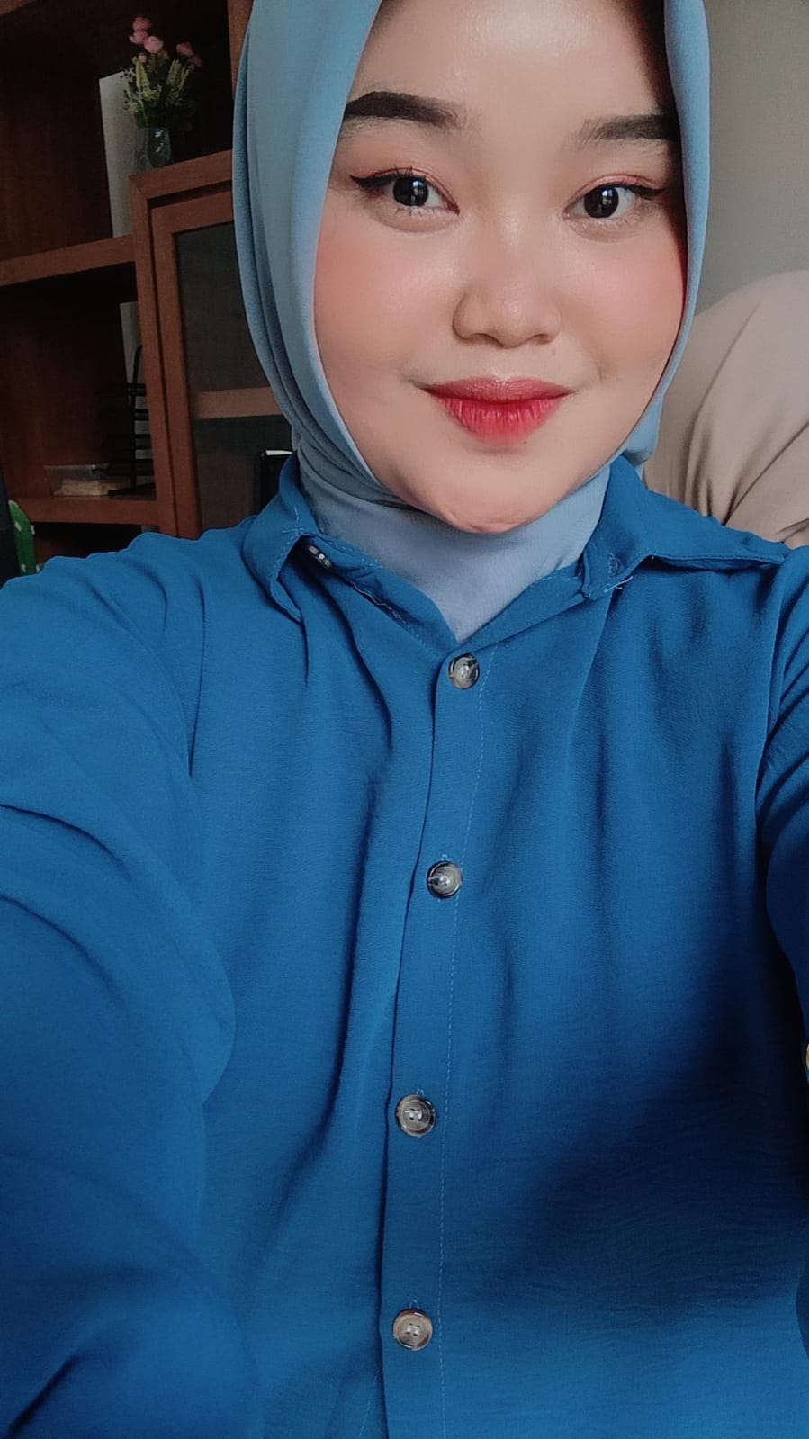
HELLO!
ANGGOTA KELOMPOK
Dian Ananta Isrovi
2113053061
Nana Nabila Putri
2113053152
Riski Wulandari
2113053285

Slide 3
PEMBAHASAN
01
02
Pembentukan Karakter di Sekolah
Tujuan Pembentukan karakter
03
04
Proses Pembentukan Karakter
Pengkondisian dan Keteladanan

Slide 4
Pembentukan Karakter di Sekolah
Ron Kurtus seorang pendiri Situs Pendidikan “School of Champion”, berpendapat karakter adalah satu set tingkah laku atau perilaku (behaviour) dari seseorang sehingga dari perilakunya tersebut, orang akan mengenalnya “ia seperti apa”. Menurutnya, karakter akan menentukan kemampuan seseorang untuk mencapai cita-citanya dengan efektif, kemampuan untuk berlaku jujur dan berterus terang kepada orang lain serta kemampuan untuk taat terhadap tata tertib dan aturan yang ada.
Karakter dapat dikatakan sebagai watak atau tabiat yang dimiliki oleh seseorang yang sifatnya berbeda-beda dan bukan merupakan bawaan lahir tetapi dapat dibentuk. Pada tahap pembentukan karakter siswa diharapkan mampu membedakan nilai-nilai akhlak mulia dan akhlak tercela serta dapat membedakan nilai-nilai universal dengan cara memahami secara logis dan rasional tentang pentingnya akhlak mulia dan bahayanya akhlak tercela dalam kehidupan sehari-hari. Pembentukan karakter yang dilaksanakan di sekolah dimulai dari pembelajaran di dalam kelas dengan memberikan materi yang mengacu pada kurikulum silabus serta RPP yang kemudian diterapkan melalui kegiatan pembiasaan oleh pendidik.

Slide 5
Tujuan Pembentukan karakter
Menguatkan dan mengembangkan nilai-nilai kehidupan yang dianggap penting dan perlu sehingga menjadi kepribadian/kepemilikan peserta didik yang khas sebagaimana nilai-nilai yang dikembangkan.
Mengoreksi prilaku peserta didik yang tidak berkesesuaian dengan nilai-nilai yang dikembangkan oleh sekolah.
Membangun koneksi yang harmoni dengan keluarga dan masyarakat dalam memerankan tanggung jawab pendidikan karakter secara bersama.

Slide 6
Proses Pembentukan Karakter
Proses pembentukan karakter dapat dilakukan jika sudah mengalami beberapa proses atau tahapan. Tahapan tersebut dibagi menjadi dua yaitu:
kognitif
Kognitif merupakan seluruh kegiatan mental yang membentuk suatu individu mampu menghubungkan, menilai, serta mempertimbangkan suatu insiden, sehingga individu tersebut menerima pengetahuan setelahnya. Adapun contoh tahapan dalam kognitif adalah tahapan pengenalan hingga penerapan.
2. Ranah afektif
Ranah afektif, yakni mulai dari pengulangan sampai internalisasi menjadi karakter. Bagian ke dua ini, dorongan untuk melakukan sesuatu sudah berasal dari dalam dirinya sendiri.
Pendidikan karakter lebih membudayakan kebiasaan (habituation) tentang hal yang baik sehingga peserta didik memahami (ranah kognitif) tentang budi pekerti dan amoral, mampu merasakan (ranah afektif) norma yang luhur dan biasa melakukannya (ranah psikomotorik).
WHAT?

Slide 7
Suatu sikap atau prilaku dapat menjadi karakter melalui proses berikut:
Mengetahui (knowledge)
Menghayati (understanding)
Melakukan (acting)
Membiasakan menjadi karakter yang baik

Slide 8
Pengkondisian dan Keteladanan
1) Pengkondisian
Pengkondisian berkaitan dengan upaya untuk menata lingkungan fisik maupun nonfisik demi terciptanya suasana mendukung terlaksananya pendidikan karakter. Kegiatan menata lingkungan fisik misalnya mengkondisikan tempat sampah, halaman yang hijau dengan pepohonan, poster kata-kata bijak yang dipajang. Sedangkan pengkondisian lingkungan nonfisik misalnya mengelola konflik supaya tidak menjurus kepada perpecahan, atau bahkan menghilangkan konflik tersebut.
2) Keteladanan
Keteladanan merupakan sikap “menjadi contoh”. Sikap menjadi contoh merupakan perilaku dan sikap tenaga kependidikan dan peserta didik dalam memberikan contoh melalui tindakan-tindakan yang baik sehingga diharapkan menjadi panutan bagi peserta didik atau warga belajar lain. Contoh kegiatan ini misalnya tenaga kependidikan menjadi contoh pribadi yang bersih, rapi, ramah, dan patut dicontoh.

Slide 9
Strategi/ Pembentukan Karakter Terpuji melalui pengkondisian dan keteladanan, sebagi berikut:
Pengkondisian
Pembentukan karakter sopan santun (menghormati orang lain) melalui pengkondisian dapat dilakukan dengan beberapa cara. Diantaranya (Lickona, 2013):
Menciptakan Komunitas yang Bermoral
Disiplin Moral
Menciptakan Lingkungan Kelas yang Demokratis: Bentuk Pertemuan Kelas
Mengajarkan Nilai Melalui Kurikulum
Pembelajaran Kooperatif
Meningkatkan Tingkat Diskusi Moral
2. Keteladanan
Sekolah dapat melakukan langkah-langkah sebagai berikut:
Peran sekolah dalam membiasakan sikap sopan santun dapat dilakukan dengan memberikan contoh sikap sopan dan santun yang ditunjukkan oleh guru. Siswa sebagai pembelajar dapat menggunakan guru sebagai model. Dengan contoh atau model dari guru ini siswa dengan mudah dapat meniru sehingga guru dapat dengan mudah menananmkan sikap sopan santun.

Slide 10
b) Guru dapat mengitegrasikan perilakuk sopan santun ini dalam setiap mata pelajaran, sehingga tanggungjawab perkembanagn anak didik tidak hanya menjadi beban guru agama, pendidikan moral pancasila, dan guru BP.
c) Guru agama, guru pendidikan moral pancasila dan guru BP dapat melakukan pembiasaan yang dikaitkan dalam penilaian secara afektif. Penilaian pencapain kompetensi dalam 3 mata pelajaran ini hendaknya difokuskan pada pencapain kompetensi afektif. Kompetensi kognitif hanya sebagai pendukung mengusaan secara afektif.

Slide 11
Pembudayaan sopan santun di rumah dapat dilakukan melalui peran orang tua dalam mendidik anaknya. Orang tua dapat melakukan hal-hal sebagai berikut:
Orang tua memberikan contoh-contoh penerapan perilaku sopan santun di depan anak.
Menanamkan sikap sopan santun melalui pembiasaan.
Menanamkan sikap sopan santun sejak anak masih kecil,

Slide 12
Apakah ada
pertanyaan???
THANK YOU

